Slide 1
CRISP-DM 完整分析報告
50 Startups
利潤預測分析報告
線性迴歸 · CV R² = 0.93 · 混合技術與商業視角
Notes:
開場：這份報告的目標——用資料科學方法幫助投資人客觀評估新創公司的利潤驅動因素。 本報告遵循 CRISP-DM 標準流程，從商業問題出發，最終產出可落地的投資建議。 預計時間：15-20 分鐘，最後留時間問答。

Slide 2
今日議程
01
02
03
04
05
Phase 1
Phase 2
Phase 3
Phase 4
Phase 5
商業理解
資料理解
資料前處理
建模分析
評估與建議
投資問題定義與分析目標
50家公司的數據探索
特徵工程與防止資料洩漏
線性迴歸 + Lasso 正則化
模型表現與商業洞察
資料集：50_Startups.csv | 工具：Python / scikit-learn / pandas
Notes:
簡報架構說明：今天的分析完全遵循 CRISP-DM（跨行業資料探勘標準流程），從商業問題出發，到最終的投資建議，每個環節都有清楚的依據。

Slide 3
Phase 1 — 商業理解
投資人的核心問題
研發、行政、行銷——三類支出對新創利潤的影響力各有多大？
任務類型
目標變數
成功標準
監督式學習
迴歸分析
Profit
年度利潤
CV R² ≥ 0.90
MAE ≤ $10,000
特徵變數：R&D Spend | Administration | Marketing Spend | State（NY / CA / FL）
Notes:
商業背景：這50家公司分布在美國三個州。 投資人想知道：在有限資金下，應優先支持哪類支出結構的公司？ 成功標準：CV R² ≥ 0.90，MAE ≤ $10,000。

Slide 4
Phase 2 — 資料理解
資料集概覽
樣本數
特徵數
缺失值
平均利潤
50
4
0
$112K
家新創公司
輸入變數
資料完整無缺
標準差 $40K
變數說明
變數 | 類型 | 範圍 | 角色
R&D Spend | 數值 | $0 — $165,349 | 特徵
Administration | 數值 | $51,283 — $182,646 | 特徵
Marketing Spend | 數值 | $0 — $471,784 | 特徵
State | 類別 | NY / CA / FL | 特徵（OHE）
Profit | 數值 | $14,681 — $192,262 | 目標變數 ★
Notes:
資料品質良好：無缺失值，無重複列。 50筆是小樣本，模型評估特別重視交叉驗證 (CV)。 利潤範圍 $15K 到 $192K，差距顯著。

Slide 5
Phase 2 — 相關性分析
哪個因素最能預測利潤？
r = 0.97
R&D Spend
極強正相關
幾乎決定利潤高低
r = 0.75
Marketing
中強正相關
有輔助效果
r = 0.20
Administration
極弱相關
幾乎無預測力
Notes:
R&D Spend r = 0.97——一家公司砸多少錢在研發，幾乎決定了它能賺多少。 Marketing r = 0.75，有意義但次要。 Administration r = 0.20，基本上跟利潤沒什麼關係。

Slide 6
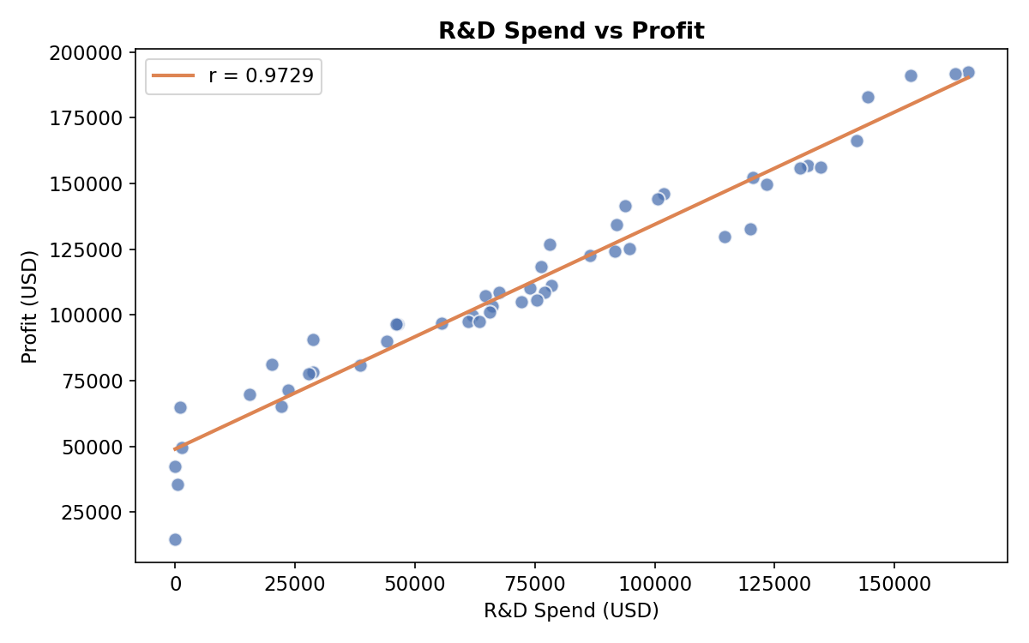
Phase 2 — 核心發現
R&D 投入愈高，利潤愈高
相關係數
r = 0.97
每增加 $1 R&D
利潤 +$0.81
最強利潤驅動因素
遠超行銷
與行政支出
Notes:
這張圖是整份報告最重要的一張。 X軸是R&D支出，Y軸是利潤——幾乎是完美的線性關係。 如果你只能看一個指標，就看研發投入。 每多投入 $1 R&D，利潤預計增加 $0.81。

Slide 7
Phase 3 — 資料前處理
資料前處理步驟
01
One-Hot Encoding
02
Train / Test Split
將 State 類別轉為虛擬變數
California 作為基準（drop_first）
80:20 分割（40筆訓練 / 10筆測試）
random_state=42 確保可重現
03
StandardScaler
04
Data Leakage 防護
Lasso Pipeline 內部標準化
每個 CV fold 獨立 fit
Lasso 使用 Pipeline 架構
確保 scaler 不接觸測試集資訊
最終特徵（5個）：R&D Spend · Administration · Marketing Spend · State_Florida · State_New York
Notes:
Data Leakage 防護是最重要的點——用 Pipeline 確保 scaler 不接觸測試集資訊。 這個環節直接影響模型評估的公正性。

Slide 8
Phase 4 — 建模
兩種模型，互相驗證
線性迴歸
Lasso 迴歸
Linear Regression
Lasso (alpha=1.0) + Pipeline
係數直接對應美元單位
L1 正則化，自動特徵選擇
結果可直接商業解讀
VS
無用特徵係數可歸零
無正則化（多元共線性風險）
Pipeline 確保無資料洩漏
適合強線性關係小樣本
係數需反標準化才能解讀
推薦：商業報告、投資溝通
推薦：特徵選擇、正則化驗證
Notes:
線性迴歸：係數直接是美元，$0.81 就是 $0.81，商業上很直觀。 Lasso：加入懲罰項，無用特徵係數被壓縮到零。 兩個模型結果幾乎一樣——說明結論非常穩健。

Slide 9
Phase 4 — 商業解讀
每投入 $1，利潤影響有多大？
最高投報
+$1 R&D
+$0.81 利潤
輔助效果
+$1 行銷
+$0.03 利潤
成本負擔
+$1 行政
−$0.07 利潤
Notes:
把係數翻譯成人話： R&D：每多花 $1，平均多賺 $0.81。ROI 非常高。 Marketing：每多花 $1，只多賺 $0.03。 Administration：每多花 $1，利潤反而減少 $0.07。 投資啟示：優先投資研發密集型新創，嚴控行政開銷。

Slide 10
Phase 5 — 模型評估
模型表現如何？
CV R²
測試集 R²
MAE
RMSE
0.929
0.899
$6,961
$9,056
交叉驗證（最可靠）
測試集表現
平均預測誤差
均方根誤差
指標 | 線性迴歸 | Lasso | 成功標準 | 達標
CV R² | 0.9289 ± 0.044 | 0.9289 ± 0.044 | ≥ 0.90 | ✓ 達標
測試 R² | 0.8987 | 0.8987 | — | 優秀
MAE | $6,961 | $6,961 | ≤ $10,000 | ✓ 達標
RMSE | $9,056 | $9,055 | — | 優秀
Notes:
兩個模型表現幾乎完全一樣——結論非常穩健。 CV R² = 0.93：模型可解釋 93% 的利潤變化。 MAE = $6,961：平均誤差不到 $7,000，兩個成功標準都達標。

Slide 11
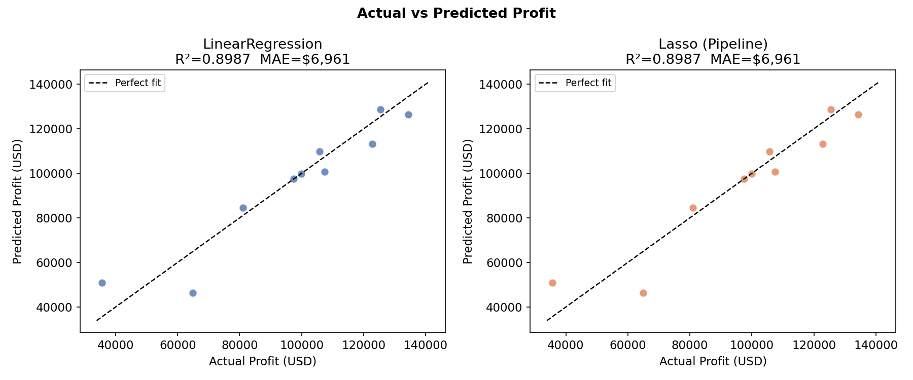
Phase 5 — 預測準確度
預測值 vs 實際值
點越靠近對角線
預測越準確
兩模型預測點
幾乎完全重疊
高利潤端
略有低估傾向
Notes:
大部分點非常靠近對角線，說明模型預測準確。 高利潤端（右上角）有輕微低估——這在迴歸模型中很常見。 兩個模型的點幾乎重疊，互相驗證。

Slide 12
三大商業洞察
01
研發是利潤的最強驅動力
r = 0.97，幾乎完美線性關係
每投入 $1 R&D → 利潤增加 $0.81
建議優先投資研發密集型新創
02
行政費用是隱性成本消耗
Administration 與利潤弱相關（r = 0.20）
係數為負：每 $1 行政支出利潤 −$0.07
應設定行政費用上限，優化運營效率
03
地理位置影響力極小
三州（NY/CA/FL）利潤差異不顯著
State 係數最小，接近零
選址應以市場與人才為主，非州別
Notes:
核心結論： 洞察一：R&D 才是真正的利潤引擎。 洞察二：行政費用過高在消耗利潤。精實管理很重要。 洞察三：公司在哪個州對利潤影響很小。 這三個洞察直接回答了 Phase 1 的商業問題。

Slide 13
投資行動建議
A
B
C
篩選標準
盡職調查
預測工具
優先選擇
R&D 佔總支出比例高的新創
R&D 比率愈高，利潤潛力愈強
檢視行政費用佔比
超過 30% 須要求
管理層說明合理性
本模型 CV R² = 0.93
可快速估算新公司利潤
誤差範圍約 ±$7K
完整分析報告與模型代碼：github.com/royruan1019/Kaggle-50-startups
Q & A
Notes:
A — 篩選標準：先看 R&D 比率就能快速判斷獲利潛力。 B — 盡職調查：行政費用高需要解釋是規模化投入還是管理效率低落。 C — 預測工具：這個模型可以直接用，輸入三個數字得到利潤估算。 感謝大家，歡迎提問！

